Slide 1


企業が導入を決めた10の理由
2023.3版

Slide 2
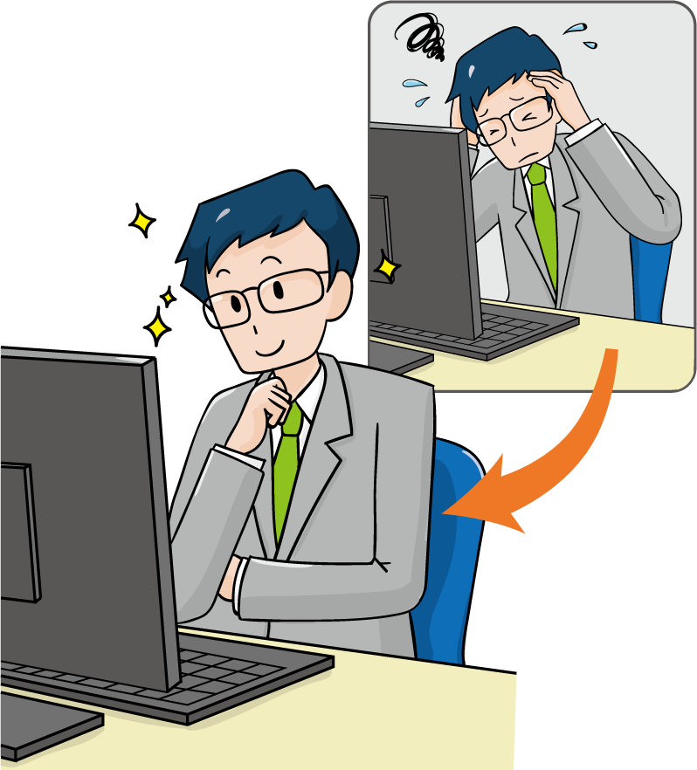
「こんぷろカスタム」とは？
企業のコンプライアンス推進担当者の悩みを解決するため、2012年4月からスタートした会員制のサービスです。
現場の声を活かし、コンプライアンス推進活動に役立つ、様々なコンテンツを用意しています。
会員企業の担当者は、会員サイトにアクセスし、必要なコンテンツを自由にダウンロードして、自社の活動に利用できます。

Slide 3
導入を決めた「10の理由」
１ 定額の年間利用料で、
ダウンロードし放題
２ テーマ探しの時間を短縮、浮いた時間を有効活用
３ 思い通り、自由にカスタマイズ可能
４ いろいろ使える、便利な
イラストが多数
５ 幅広いテーマが揃い、
充実したコンテンツ
6 忙しい業務の合間、無理なく継続した教育が可能
7 導入しやすい価格、高いコストパフォーマンス
8 子会社のコンプライアンス教育支援に活用
9 職場ごとのコンプライアンス推進活動を促進
数多くの導入実績
10

Slide 4

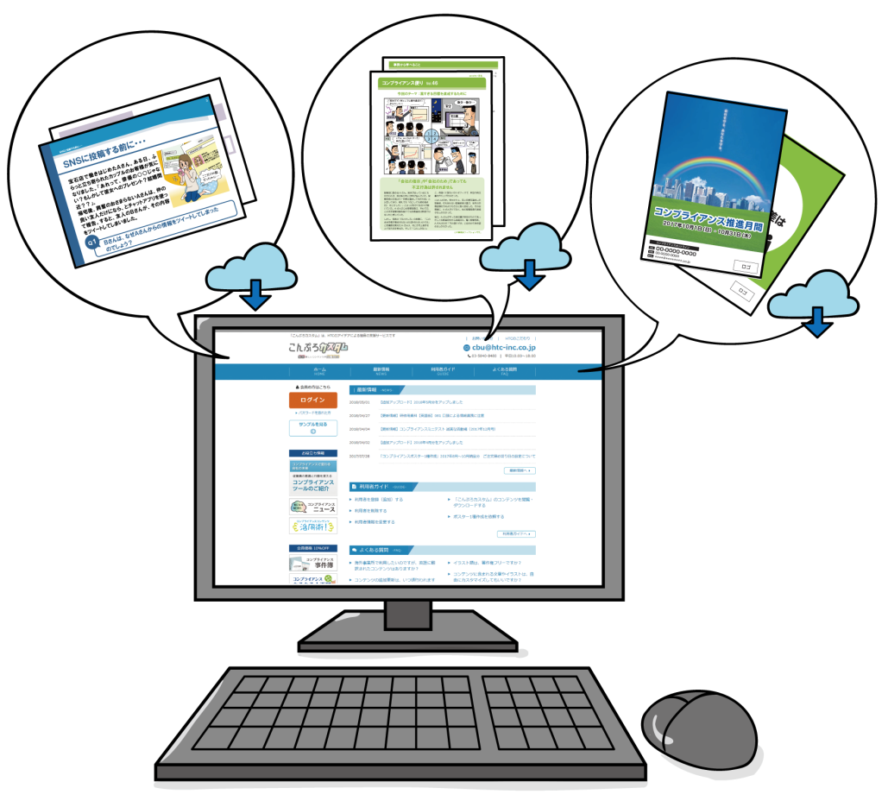
理由
その
1
定額の年間利用料で、
ダウンロードし放題
●年間利用料が定額なので、部門の予算に組み入れやすい
●推進活動に必要なコンテンツを、追加費用を気にせず、好きなだけダウンロードできる
●欲しいコンテンツは、会員サイトからいつでも入手できる

Slide 5


理由
その
2
テーマ探しの時間を短縮、
浮いた時間を有効活用
●豊富なコンテンツから教材・素材を選べるので、今までテーマ探しにかかっていた時間を短縮できる
●コンテンツは弁護士が監修しているので、リーガルチェックの時間や費用も削減できる
●浮いた時間は、さらに効果的な推進活動の検討にも使える。残業も抑えて、働き方改革！

Slide 6

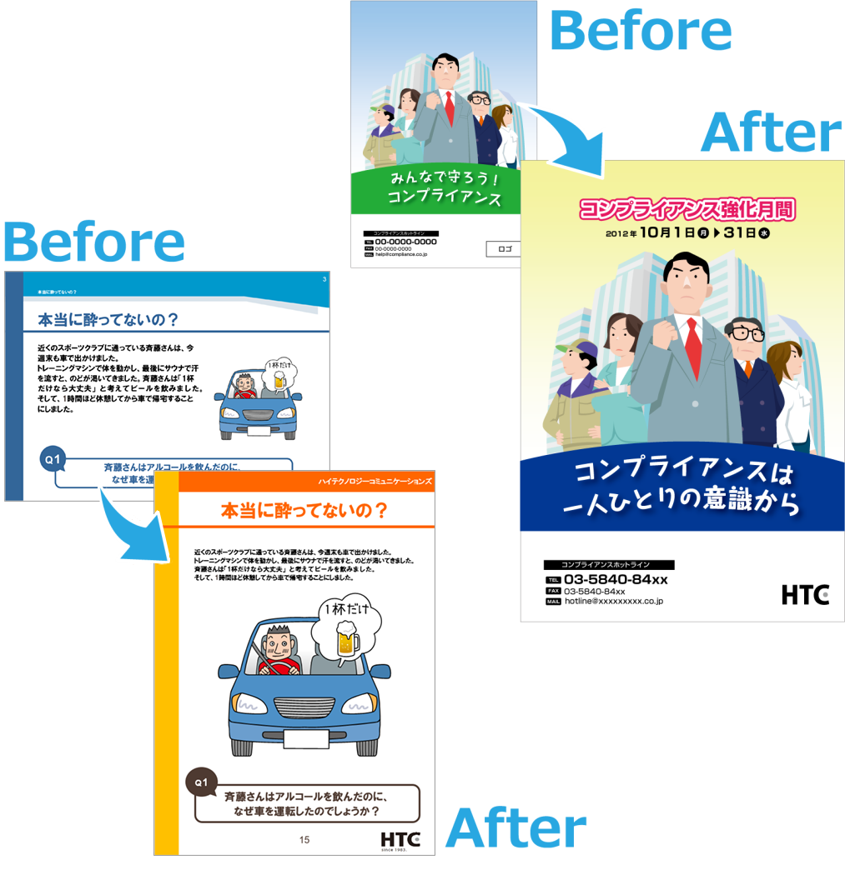
理由
その
3
思い通り、
自由にカスタマイズ可能
●ほとんどのコンテンツは、カスタマイズOKなので、思い通りに加工や流用ができる
●自社にあった内容に変更・追加ができるので、オリジナルの教材を短時間で作成できる
●データは、一般的なOffice形式(Word、PowerPoint)だから、使い慣れたツールで編集できる

Slide 7

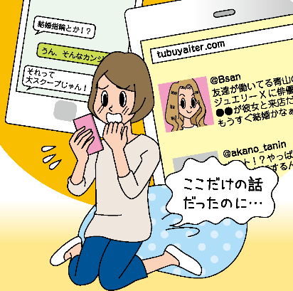
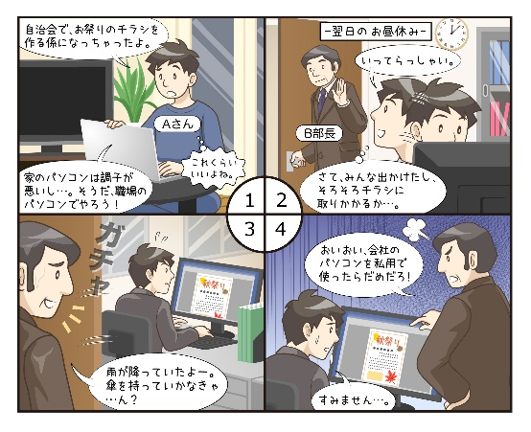
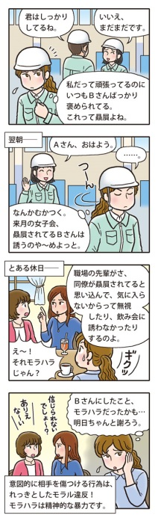




理由
その
4
いろいろ使えて
便利なイラストが多数
●コンプライアンス推進活動用に作られたイラストカットは、種類も豊富に用意されている
●研修用資料などのイラストも、流用できる
●イラストを活用し、親しみやすく・読まれる教材作りが可能。コンプライアンス意識の浸透に効果大
▲ 研修用資料
▲ コンプライアンス便り
▲ あるある事例
▲ イラストカット集
▲ コンプライフ劇場

Slide 8

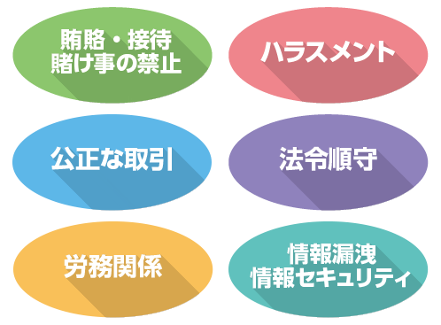
理由
その
5
幅広いテーマが揃い
充実したコンテンツ
●コンプライアンスの幅広いテーマに沿ってコンテンツが用意されているので、様々なリスクに備えた教育が可能
●毎月新しいコンテンツが追加されるので、教材・素材の尽きる心配がない
●ニュースからは、コンプライアンスに関わる社会動向や新たなリスク等の情報を入手できる

Slide 9


理由
その
6
忙しい業務の合間、無理なく
継続した教育が可能
●コンプライアンス意識を維持させる、継続的な活動に役立つコンテンツが充実している
●コンテンツの一部を加工するだけで、負荷なく、オリジナルの教材を作成できる
●様々な種類のコンテンツが
揃っているので、マンネリ化の心配もなく、効果的な教育を計画・実施できる

Slide 10

理由
その
7
導入しやすい価格、
高いコストパフォーマンス
1法人の利用料は、1年間で
●●●●●●●
96,000円（税別）
●●●● ●●●● ●●●● ●●●● ●●●● ●●
サービス導入によって削減できる内部コスト（労力や時間）や外部コスト（イラスト等の発注等）を考えれば、コストパフォーマンスは高い

Slide 11


理由
その
8
子会社の
コンプライアンス教育も支援可能
●有償のオプション契約で、国内・国外を問わず子会社も含めて利用できる
●親会社が作った教材を子会社にも利用可能。子会社自身も各種コンテンツをカスタマイズし、独自の教材作成が可能
●親会社の子会社に対する監督責任が問われる中、必須とされる子会社へのコンプライアンス支援が負荷なく行える

Slide 12

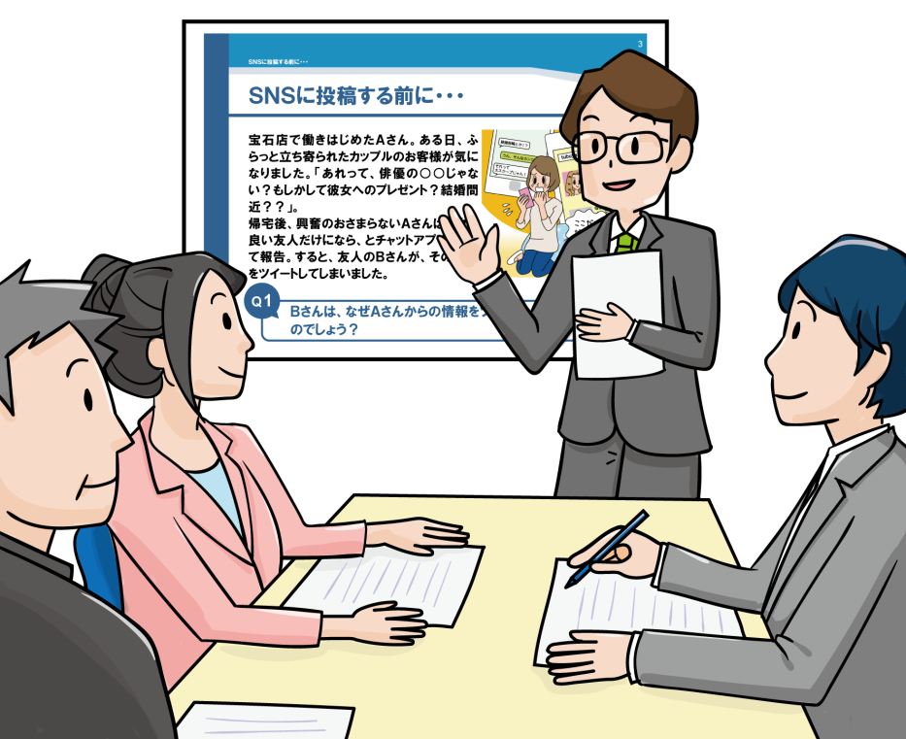
理由
その
9
職場ごとの
コンプライアンス推進活動を促進
●組織によって異なるコンプライアンスリスク。豊富なコンテンツから、組織ごとに必要なテーマを選んで提供することで、きめ細かな支援が実現できる
●研修用資料や便りを使って、現場に合ったヒヤリ・ハットの情報を共有し、事故やコンプライアンス違反の防止に活用できる

Slide 13


理由
その
10
信頼できる、数多くの導入実績
●上場・非上場を問わず1,100社以上の契約数（2023年7月時点）。契約更新率は9割以上。会員企業のクチコミで導入する企業も多数
●民間企業だけでなく、独立行政法人、協同組合、地方自治体も導入している
1,100社以上!

Slide 14
ご覧いただき、ありがとうございました。
ご不明な点などございましたら、
下記の連絡先までお気軽にお問い合わせください。
ご検討よろしくお願いいたします。
※本資料の情報は2023年7月現在のものです。
ハイテクノロジーコミュニケーションズ株式会社
〒112-0002 東京都文京区小石川2-22-2 和順ビル
TEL ：03-5840-8480
FAX ：03-5840-8482
Mail :cbu@htc-inc.co.jp

